Slide 1

令和７年度 大学入学共通テストについて
＜ 志願者の皆さんへ ＞
新教育課程履修者用

Slide 2
はじめに
令和７年度共通テスト（令和７年１月実施）から，新しい学習指導要領に対応した試験になるため，出題する教科・科目が変わります。
このため，一部の教科・科目では，出題方法や解答方法に大きな変更があります。
この動画では，令和７年度共通テストの変更点や，受験するにあたり特に注意していただきたい点などについて，教科ごとに説明します。

Slide 3
はじめに
この動画は 新教育課程履修者用 のものです。
※ 「新教育課程履修者」と「旧教育課程履修者」について
新教育課程履修者 | 高等学校（特別支援学校の高等部を含む。以下同じ。）に令和4年4月に入学し，平成30年告示高等学校学習指導要領に基づく教育課程の下で学び，令和7年3月に卒業見込みの者 中等教育学校の後期課程に令和4年4月に進級し，平成30年告示高等学校学習指導要領に基づく教育課程の下で学び，令和7年3月卒業見込みの者
旧教育課程履修者 | 上記以外の者 高等学校等卒業者，高卒認定試験合格者又は合格見込者，大検合格者，高等専門学校第３学年修了者又は修了見込者，高等専修学校修了者又は修了見込者，外国の学校等修了者又は修了見込者，在外教育施設修了者又は修了見込者，高等学校等を令和7年3月卒業見込みであるが，入学は令和4年3月以前の者など

Slide 4
目 次
試験時間割 ・・・・・・・・・・・・・・・・・・ ５
出願するにあたって ・・・・・・・・・・・・・ ６
国 語 ・・・・・・・・・・・・・・・・・・・・ ７
地理歴史，公民 ・・・・・・・・・・・・・・・ ８
数学① ・・・・・・・・・・・・・・・・・・・・ １７
数学② ・・・・・・・・・・・・・・・・・・・・ １９
理 科 ・・・・・・・・・・・・・・・・・・・・・ ２１
外国語 ・・・・・・・・・・・・・・・・・・・・ ２７
情 報 ・・・・・・・・・・・・・・・・・・・・・ ２８
受験するにあたって ・・・・・・・・・・・・・ ３０

Slide 5
試験時間割
１日目
（令和7年1月18日）
２日目
（令和7年1月19日）
【2科目受験者】
9:30-11:40 地理歴史，公民
【1科目受験者】
10:40-11:40
13:00-14:30 国語
15:20-16:40 外国語
17:20-18:20 英語リスニング
【2科目受験者】
9:30-11:40 理科
【1科目受験者】
10:40-11:40
13:00-14:10 数学①
15:00-16:10 数学②
17:00-18:00 情報
１つの試験時間帯
（これまでの「理科①」と「理科②」を統合）
10分増加し，90分
10分増加し，70分
新たに追加

Slide 6
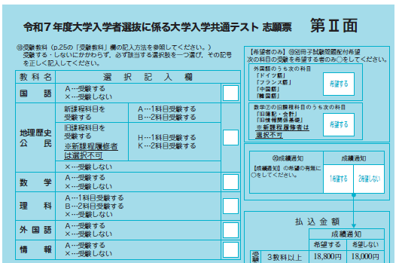
出願するにあたって
受験する教科・科目数等を「志願票（第Ⅱ面）」に記入して登録する。
【地理歴史，公民】
➡ 受験する「教育課程」・「科目
数」を登録する
※新課程履修者は旧課程科目を選択不可
【数学②（別冊子配付希望）】
➡ 新課程履修者は選択不可
【理科】
➡ 受験する「科目数」を登録する

Slide 7
国 語
○出題科目
国 語
近代以降の文章の大問を１つ追加
試験時間は90分（10分増）
配点は近代以降の文章が３問110点，古典が２問90点（古文・漢文各45点）

Slide 8
地理歴史，公民
○出題科目
新課程科目
・１つの出題科目
・「地理総合」「歴史総合」「公
共」３つを出題範囲とし，必ず
２つを選択解答
・２科目に分けて３つの出題範囲
を全て解答することはできない
地理総合，
地理探究
歴史総合，
日本史探究
歴史総合，
世界史探究
公共，倫理
公共，
政治・経済
地理総合／歴史総合／公共
最大２科目受験可能
受験する科目数（１科目または２科目）は，出願時に登録
あらかじめ登録した科目数は，試験当日に変更不可

Slide 9
地理歴史，公民
○問題冊子
「地理歴史，公民①」と「地理歴史，公民②」の２冊をビニールでパッケージ
地理歴史，公民②
地理歴史，公民①
（掲載順に記載）
地理総合，地理探究
歴史総合，
日本史探究
地理総合／歴史総合／公共
歴史総合，
世界史探究
公共，倫理
公共，政治・経済
試験当日は，「新課程科目」の問題冊子のみ配付される

Slide 10
地理歴史，公民
○２科目を選択する場合の組合せ
・「地理歴史，公民①」の問題冊子の中から２科目を選択する場合
 |  | 「地理歴史，公民①」の問題冊子に掲載
 |  | 『地理総合，地理探究』 | 『歴史総合， 日本史探究』 | 『歴史総合， 世界史探究』 | 『公共， 倫理』 | 『公共， 政治・経済』
「地理歴史，公民①」 の問題冊子に掲載 | 『地理総合， 地理探究』 | ― | 〇 | 〇 | 〇 | 〇
 | 『歴史総合， 日本史探究』 | 〇 | ― | 〇 | 〇 | 〇
 | 『歴史総合， 世界史探究』 | 〇 | 〇 | ― | 〇 | 〇
 | 『公共，倫理』 | 〇 | 〇 | 〇 | ― | ×
 | 『公共，政治・経済』 | 〇 | 〇 | 〇 | × | ―
『公共，倫理』と『公共，政治・経済』は組み合わせて選択できない

Slide 11
地理歴史，公民
○２科目を選択する場合の組合せ
・「地理歴史，公民①」の問題冊子と「地理歴史，公民②」の問題冊子の中から
それぞれ１科目選択する場合
 |  | 「地理歴史，公民②」の問題冊子に掲載 （『地理総合／歴史総合／公共』）
 |  | 「地理総合」 と 「歴史総合」 | 「地理総合」 と 「公共」 | 「歴史総合」 と 「公共」
「地理歴史，公民①」 の問題冊子に掲載 | 『地理総合，地理探究』 | × | × | 〇
 | 『歴史総合，日本史探究』 | × | 〇 | ×
 | 『歴史総合，世界史探究』 | × | 〇 | ×
 | 『公共，倫理』 | 〇 | × | ×
 | 『公共，政治・経済』 | 〇 | × | ×
同一名称を含む組合せは
選択できない

Slide 12
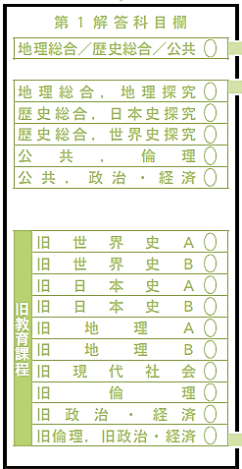
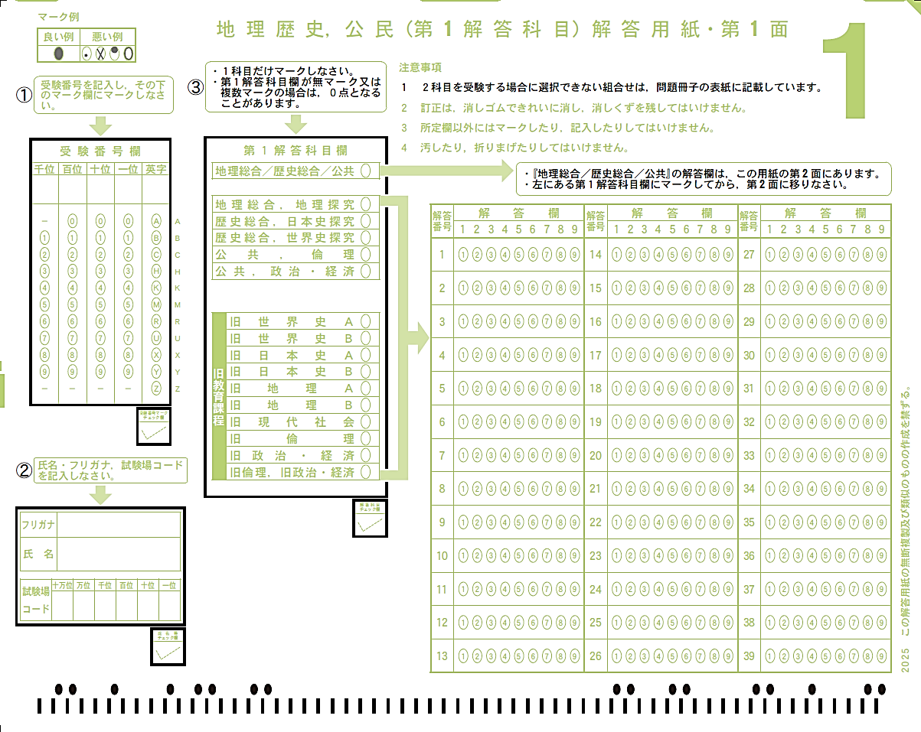
地理歴史，公民
○解答用紙
解答科目欄には，解答する
科目を１つだけマーク
第１面
旧教育課程の科目をマークしてはいけない

Slide 13
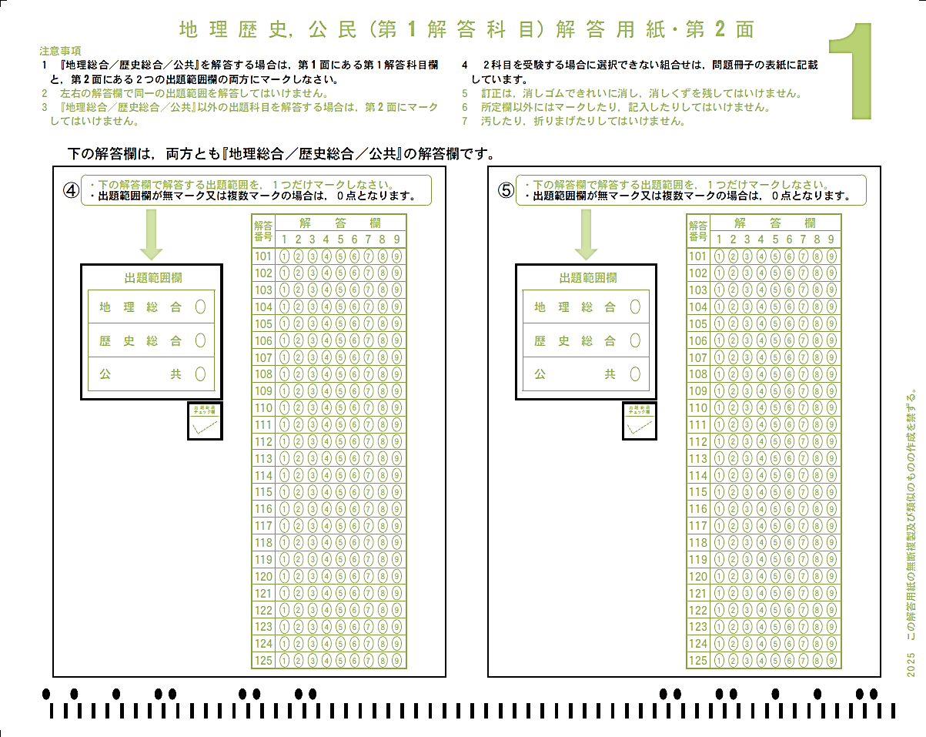

地理歴史，公民
第２面
『地理総合／歴史総合／公共』の解答欄は第２面（ウラ）
第１面に解答する科目と区別するため，
解答番号が「101」から始まる

Slide 14
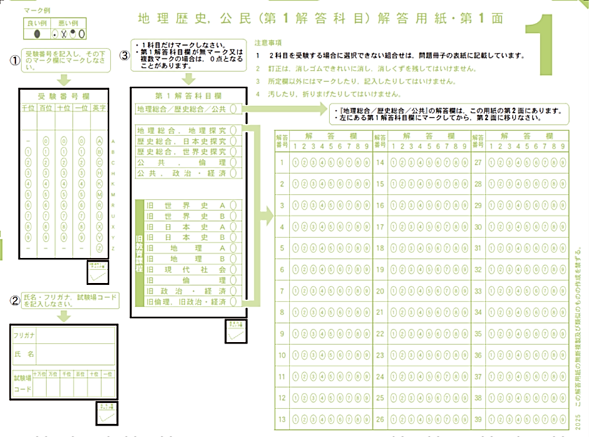

地理歴史，公民
○『地理総合／歴史総合／公共』を解答する場合
＜ＳＴＥＰ①＞
解答科目欄の
『地理総合／歴史総合／公共』
にマーク
第１面

Slide 15
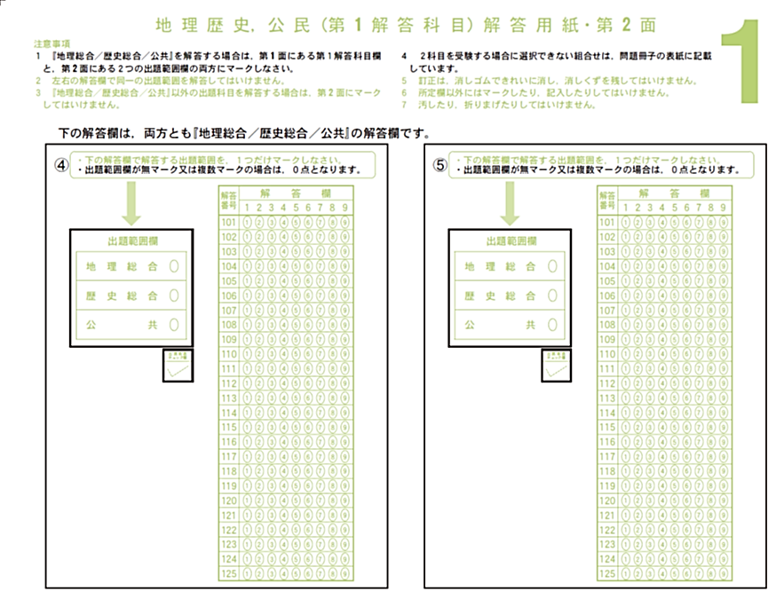
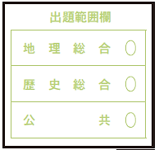
地理歴史，公民
第２面
＜ＳＴＥＰ➁＞
それぞれの出題範囲欄に１つずつマークの上，対応した解答欄に解答をマーク
例）「地理総合」と「歴史総合」を解答

Slide 16
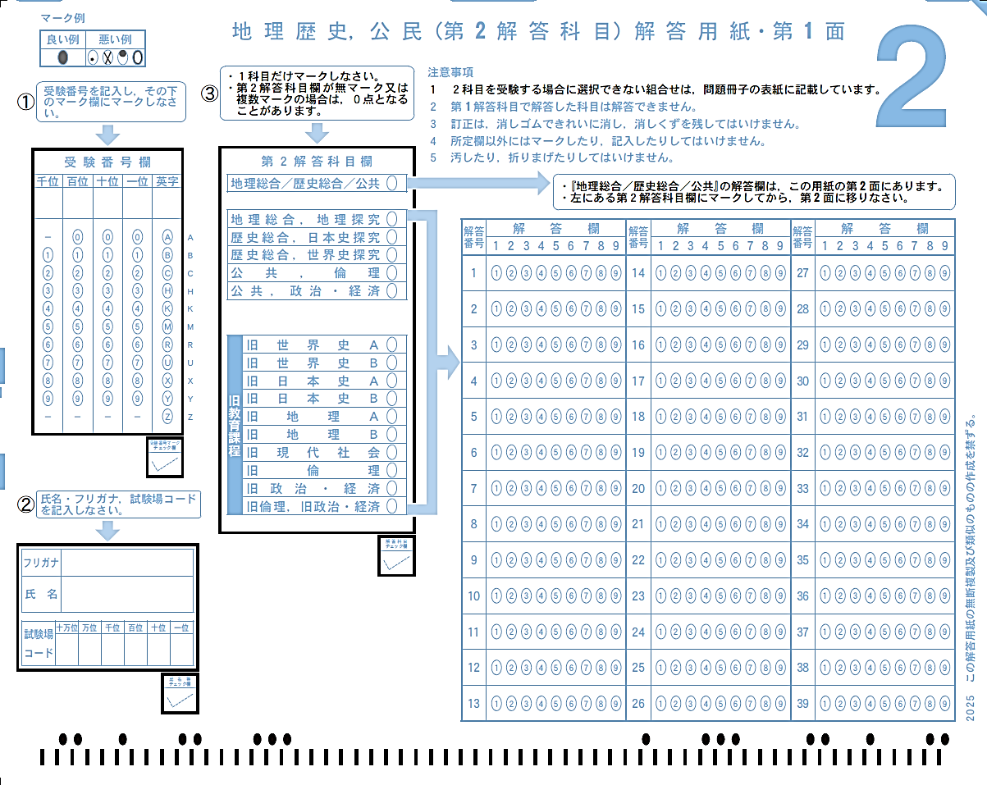
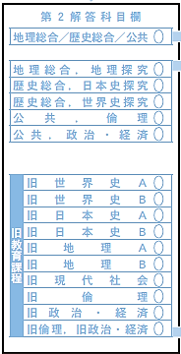
地理歴史，公民
○２科目を解答する場合のマーク例
例） 第１解答科目：『地理総合，地理探究』
第２解答科目：『公共，政治・経済』
＜第１解答科目＞
＜第２解答科目＞

Slide 17
数学①
○出題科目
新課程科目
数学Ⅰ，数学Ａ
「数学Ａ」は，
・図形の性質
・場合の数と確率
の２項目に対応した出題。
※全て解答
数学Ⅰ
○問題冊子
・試験当日は，「数学①」という名称の問題冊子を１冊配付。
数学①
（掲載順に記載）
新課程科目と旧課程科目の両方を掲載
数学Ⅰ，数学Ａ
旧課程科目は選択できない
数学Ⅰ
旧数学Ⅰ・
旧数学Ａ
科目の掲載順に注意
→令和７年度共通テストから掲載順を変更
・「数学Ⅰ，数学Ａ」⇔「数学Ⅰ」
旧数学Ⅰ

Slide 18
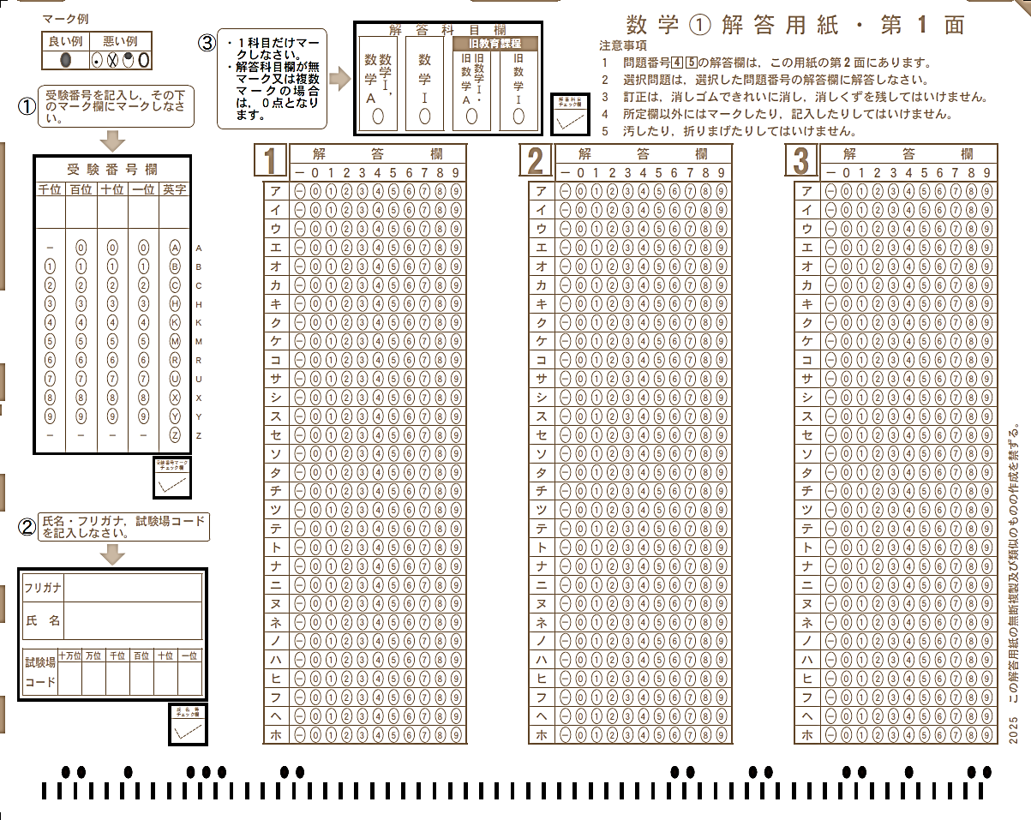
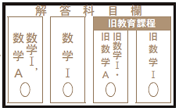

数学①
○解答用紙
旧教育課程の科目をマークしてはいけない
昨年まであった選択肢記号「±」は，
令和７年度共通テストから使用しない

Slide 19
数学②
○出題科目
新課程科目
「数学Ｂ」「数学Ｃ」は，
・数列（数学Ｂ）
・統計的な推測（数学Ｂ）
・ベクトル（数学Ｃ）
・平面上の曲線と複素数平面（数学Ｃ）
の４項目に対応した出題とし，３項目の内容の問題を
選択解答する。
数学Ⅱ，数学Ｂ，
数学Ｃ
○問題冊子
・試験当日は，「数学②」という名称の問題冊子を１冊配付。
数学②
（掲載順に記載）
数学Ⅱ，数学Ｂ，
数学Ｃ
新課程科目と旧課程科目の両方を掲載
旧数学Ⅱ・
旧数学Ｂ
旧課程科目は選択できない
旧数学Ⅱ

Slide 20
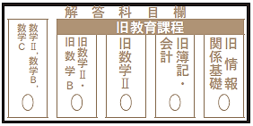
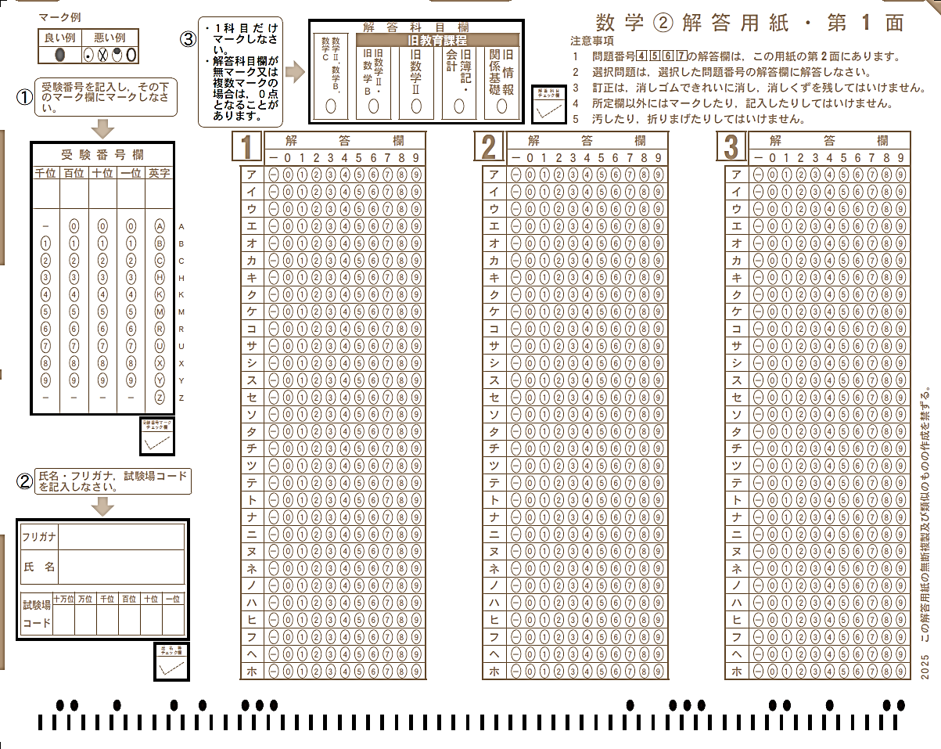

数学②
○解答用紙
旧教育課程の科目をマークしてはいけない
昨年まであった選択肢記号「a,b,c,d」は，令和７年度共通テストから使用しない

Slide 21
理 科
○出題科目
・１つの出題科目
・「物理基礎」「化学基礎」「生物基礎」「地学基礎」の４つを
出題範囲とし，必ず２つを選択解答
・２科目に分けて４つの出題範囲を全て解答することはできない
物理基礎／化学基礎／生物基礎／地学基礎
左の５つの出題科目から最大２科目を選択し，解答
受験する科目数は，出願時に申請
物 理
化 学
あらかじめ登録した受験科目数は，試験当日に変更不可
左の５つの出題科目を同じ問題冊子に掲載
生 物
地 学
旧課程科目の出題はなし
ただし，必要に応じて，左の５つの出題科目において旧課程履修者が選択可能な問題を出題する場合あり

Slide 22
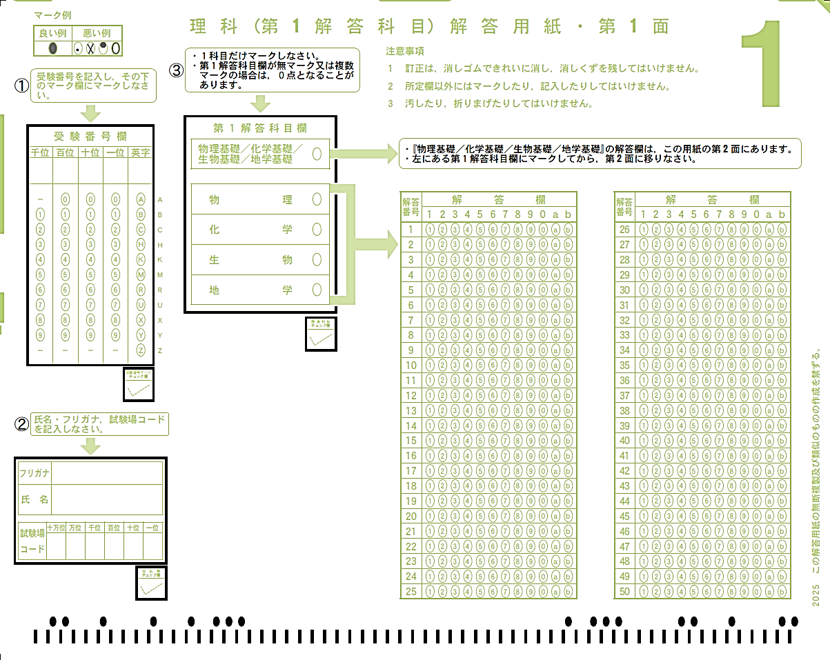
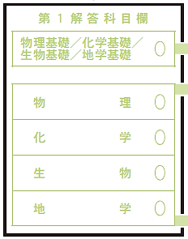
理 科
○解答用紙
第１面
解答科目欄には，解答する科目を１つだけマーク

Slide 23
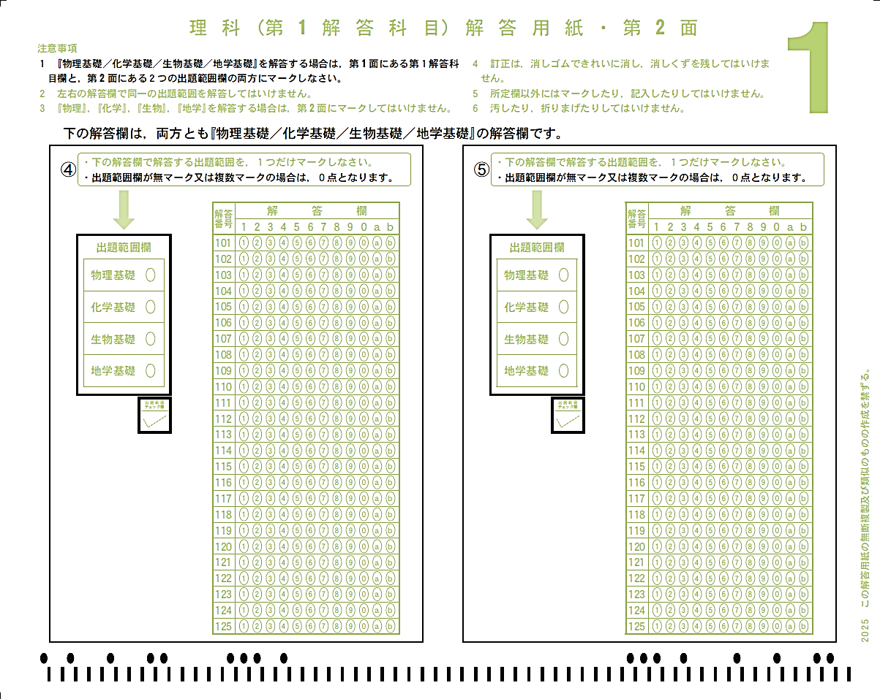

理 科
第２面
『物理基礎／化学基礎／生物基礎／地学基礎』の解答欄は第２面（ウラ）
第１面に解答する科目と区別するため，
解答番号が「101」から始まる

Slide 24
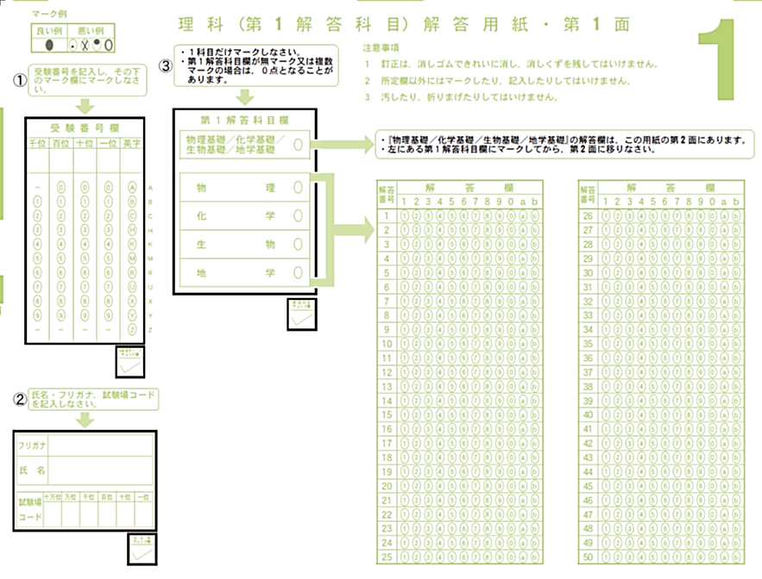
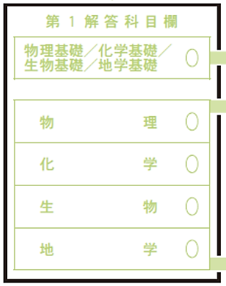
理 科
○『物理基礎／化学基礎／生物基礎／地学基礎』を解答する場合
第１面
＜ＳＴＥＰ①＞
解答科目欄の『物理基礎／化学基礎／生物基礎／地学基礎』にマーク

Slide 25
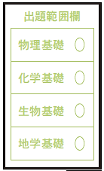
理 科
第２面
＜ＳＴＥＰ➁＞
それぞれの出題範囲欄に１つずつマークの上，対応した解答欄に解答をマーク
例）「物理基礎」と「化学基礎」
を解答

Slide 26
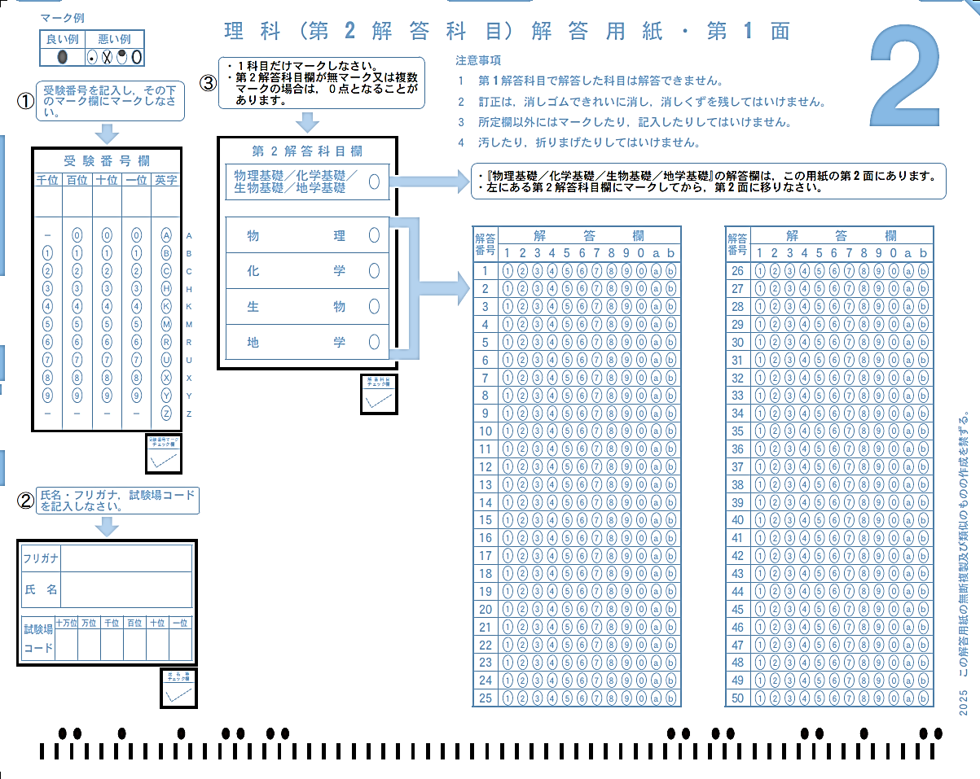
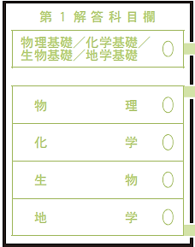
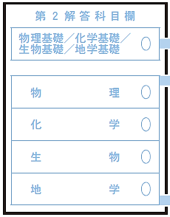
理 科
○２科目を解答する場合のマーク例
例） 第１解答科目：『物理』
第２解答科目：『化学』
＜第１解答科目＞
＜第２解答科目＞

Slide 27
外国語
○出題科目
英 語
【リーディング】と【リスニング】を出題。
【リスニング】はICプレーヤーを使用。
ドイツ語
フランス語
問題冊子の配付を希望する場合は，
出願時に登録が必要。
中国語
韓国語

Slide 28
情 報
○出題科目
新課程科目
情報Ⅰ
○問題冊子
・試験当日は，「情報」という名称の問題冊子を１冊配付。
情報
（掲載順に記載）
新課程科目と旧課程科目の両方を掲載
情報Ⅰ
『旧情報』は選択できない
旧情報

Slide 29
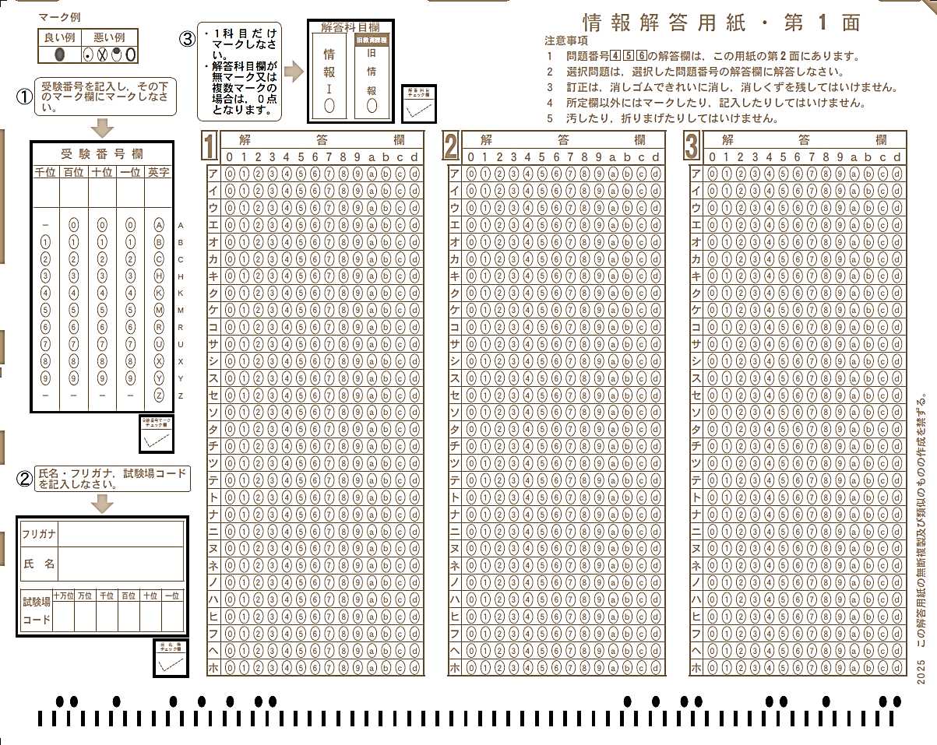
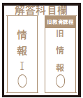
情 報
○解答用紙
『旧情報』をマークしてはいけない

Slide 30
受験するにあたって
① 解答用紙への氏名，受験番号，試験場コード，解答科目（出題範囲）欄の
記入・マークについて
➡ 監督者の指示に従い，解答開始前に行います。
監督者の指示をよく聞いて，間違えのないよう記入・マークしてください。
➁ 自分が受験する科目について
➡ 事前に志望大学の募集要項等で必ず確認し受験してください。
※ 試験当日，監督者に質問しても答えることはできません。
③ 問題冊子の科目掲載順について
➡ 毎年，問題冊子の表紙に記載された科目の掲載ページを確認しないまま解答を始めたた
め，志望大学の受験資格を失う受験者がいます。
問題冊子の表紙に記載された各科目の掲載ページを十分に確認してから解答を開始して
ください。

Slide 31
受験するにあたって
④ 旧課程科目について
➡ 「地理歴史，公民」「数学」「情報」における旧課程科目は旧教育課程履修者のみ選択
できます。
新教育課程履修者は選択できません。
⑤ 『地理総合／歴史総合／公共』について
➡ 第１面にある解答科目欄の『地理総合／歴史総合／公共』にマークの上，第２面にあ
る出題範囲欄にそれぞれ１つずつマークしてください。解答欄は第２面にあります。
（第１面の解答欄は空欄になります。）
⑥ 『物理基礎／化学基礎／生物基礎／地学基礎』について
➡ 第１面にある解答科目欄の『物理基礎／化学基礎／生物基礎／地学基礎』にマークの上，
第２面にある出題範囲欄にそれぞれ１つずつマークしてください。解答欄は第２面にあり
ます。（第１面の解答欄は空欄になります。）

Slide 32

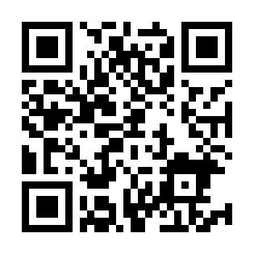
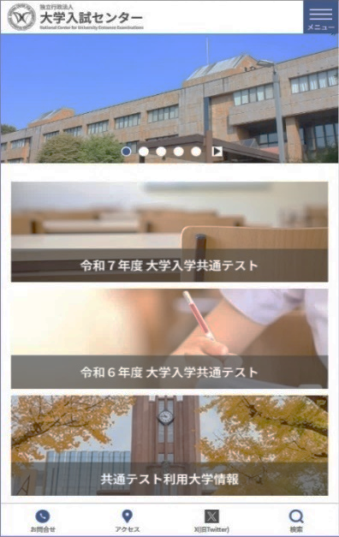
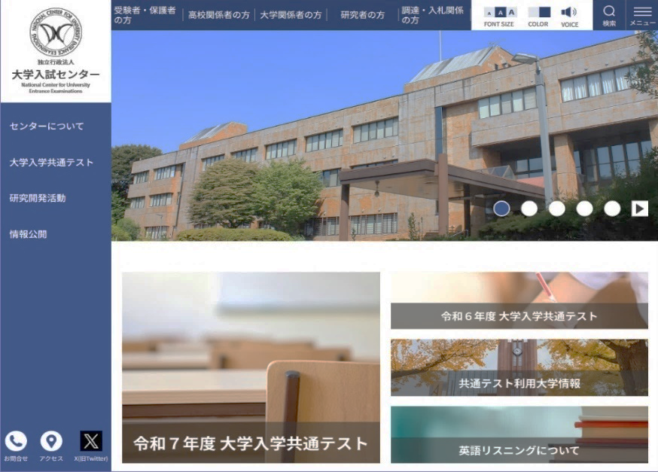
令和７年度 大学入学共通テスト
試験情報ページ
共通テスト 令和７
大学入試センター公式ウェブサイトで
最新の情報を掲載しています。
https://www.dnc.ac.jp/kyotsu/shiken_jouhou/r7/
・スマートフォン版
・PC版
（7月10日掲載）
・ 受験案内
・ リーフレット
・ 説明動画
・ 問題冊子の表紙
・ 解答用紙の様式
32

Slide 33


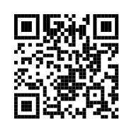

大学入試センター公式アカウントでも
令和７年度大学入学共通テストに関する最新情報を発信しています。※
大学入試センター
@DNC_Japan（https://x.com/DNC_Japan）
R７共通テスト情報｜大学入試センター
@r7test_dnc
Follow us !
友だち募集中
※ これらのSNS（ソーシャル・ネットワーキング・サービス）は，公式ウェブサイト等における最新情報の掲載をご案内したり，
その内容の一部を紹介する形で運用しています。SNSのフォロワー等に限定して特定の情報を発信することはありません。
33

